Slide 1
§5 向量空间(了解)

Slide 2




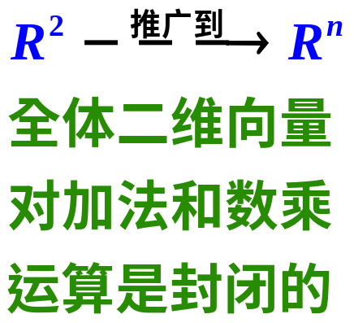






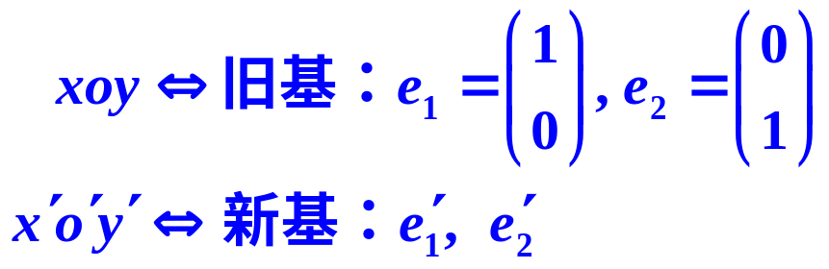
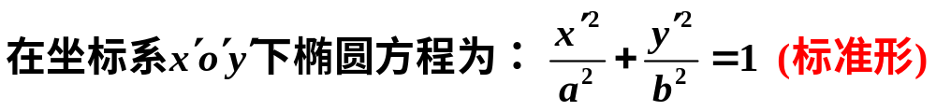

Slide 3
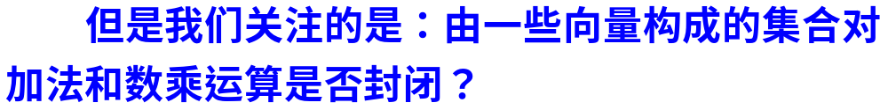
封闭的概念
定义：所谓封闭，是指集合中任意两个元素作某一运算得到
的结果仍属于该集合．
例：试讨论下列数集对四则运算是否封闭？
整数集 Z
有理数集 Q
实数集 R

Slide 4
向量空间的概念
定义：设 V 是 n 维向量的集合，如果
① 集合 V 非空，
② 集合 V 对于向量的加法和乘数两种运算封闭，
具体地说，就是：
若 a ∈ V， b ∈ V，则a + b ∈ V ．（对加法封闭）
若 a ∈ V， λ ∈ R，则 λ a ∈ V ．（对乘数封闭）
那么就称集合 V 为向量空间．

Slide 5
例1：下列哪些向量组构成向量空间？
n 维向量的全体R^{n}
集合 V₁ = { (0, x₂, …, x_{n})^{T} | x₂, …, x_{n}∈R }
集合 V₂ = { (1, x₂, …, x_{n})^{T} | x₂, …, x_{n}∈R }
齐次线性方程组的解集 S₁ = { x | Ax = 0 }
非齐次线性方程组的解集 S₂ = { x | Ax = b }
解：集合 R^{n}，V₁，S₁ 是向量空间，
集合 V₂，S₂ 不是向量空间．（均破坏了封闭性）
定义：齐次线性方程组的解集称为齐次线性方程组的解空间.

Slide 6
例2：设 a, b 为两个已知的 n 维向量，集合
L = {λ a + μ b | λ, μ ∈R }
是一个向量空间吗？
解：设 x₁, x₂ ∈L， k∈R，因为
x₁ + x₂ = (λ₁a + μ₁b) + (λ₂a + μ₂b)
= (λ₁ + λ₂) a + (μ₁ + μ₂) b∈ L
k x₁ = k (λ₁a + μ₁b) = (kλ₁) a + (kμ₁) b ∈ L
所以，L 是一个向量空间．

Slide 7
定义：把集合
L = {λ a + μ b | λ, μ ∈R }
称为由向量 a, b 所生成的向量空间．
一般地，把集合
L = {λ₁a₁ + λ₂a₂ + …+ λ_{m}a_{m} | λ₁, λ₂, ..., λ_{m} ∈R }
称为由向量a₁ , a₂ , ..., a_{m} 所生成的向量空间．
例3：设向量组a₁ , a₂ , ..., a_{m} 和 b₁ , b₂ , ..., b_{s} 等价，记
L₁ = { λ₁a₁ + λ₂a₂ + …+ λ_{m}a_{m} | λ₁, λ₂, ..., λ_{m}∈R }，
L₂ = { μ₁b₁ + μ₂b₂ + …+ μ_{s} b_{s} | μ₁, μ₂, ..., μ_{s}∈R }，
试证 L₁ = L₂ ．
结论：等价的向量组所生成的空间相等．

Slide 8
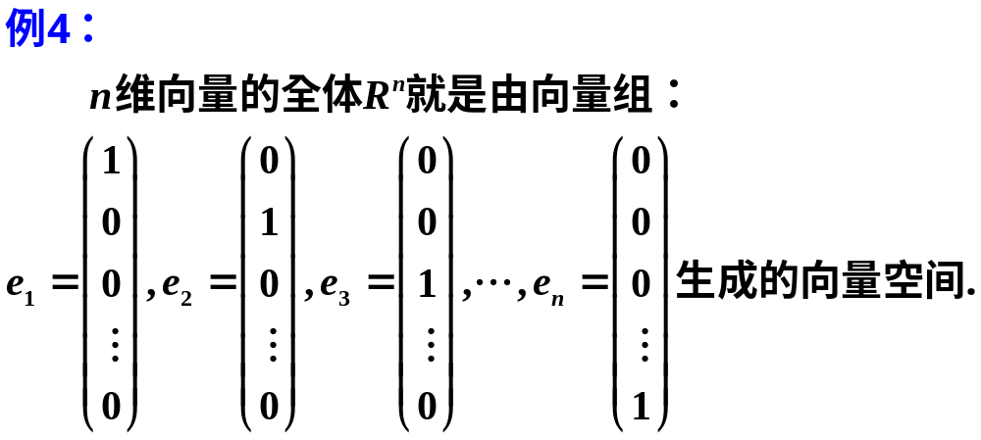
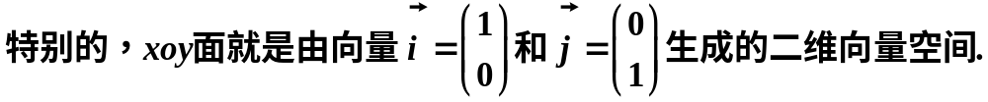
例5：当齐次线性方程组有非零解时，齐次线性方程组的解
空间就是由方程组的一个基础解系所生成的向量空间。

Slide 9
L = {λ a | λ∈R }
λ a
a
μ b
b
L = {λ a + μ b | λ, μ∈R }
a
λ a
γ c
μ b
c
b
L = {λ a + μ b + γ c | λ, μ, γ ∈R }
a
λ a

Slide 10
a₂
b₂
b₁
a₁
b₃
L₁ = { λ₁a₁ + λ₂a₂ | λ₁, λ₂∈R }
L₂ = { μ₁b₁ + μ₂b₂ | μ₁, μ₂∈R }
则 L₁ = L₂
L₃ = { μ₁b₁ + μ₂b₂ + μ₃b₃ | μ₁, μ₂ , μ₃∈R }
问题：L₁ = L₂ = L₃?

Slide 11
子空间的概念
定义：如果向量空间 V 的非空子集合 V₁ 对于 V 中所定义的
加法及乘数两种运算是封闭的，则称 V₁ 是 V 的子空间．
例4：
n 维向量的全体R^{n}
集合 V₁ = { (0, x₂, …, x_{n})^{T} | x₂, …, x_{n}∈R }
集合 V₂ = { (1, x₂, …, x_{n})^{T} | x₂, …, x_{n}∈R }
解：
V₁ 是 R^{n} 的子空间，V₂ 不是 R^{n} 的子空间．

Slide 12


向量空间的基的概念
定义：设有向量空间 V ，如果在 V 中能选出 r 个向量
a₁, a₂, …, a_{r}，满足
① a₁, a₂, …, a_{r} 线性无关；
② V 中任意一个向量都能由 a₁, a₂, …, a_{r} 线性表示；
那么称向量组 a₁, a₂, …, a_{r} 是向量空间 V 的一个基．
r 称为向量空间 V 的维数，并称 V 为 r 维向量空间 ．
向量空间
向量空间的基
向量空间的维数
向量组
向量组的最大无关组
向量组的秩
注意：因为最大无关组不唯一，所以向量空间的基也不唯一。

Slide 13


n 维向量的全体 R^{n}
解：E_{n} 的列向量组是 R^{n} 的一个基，故R^{n} 的维数等于 n .
集合 V₁ = { (0, x₂, …, x_{n})^{T} | x₂, …, x_{n}∈R }
解：E_{n} 的后 n－1个列向量是V₁ 的一个基，故 V₁ 的维数等于
n－1 ．
结论：若V₁ 是V 的子空间，则V₁ 的维数不超过V 的维数．
3. n 元齐次线性方程组的解集 S = { x | Ax = 0 }
解：齐次线性方程组的基础解系是 S 的一个基，故 S 的维
数等于 n－R(A) ．

Slide 14
由a₁ , a₂ , ..., a_{m} 所生成的向量空间
L = { λ₁a₁ + λ₂a₂ + …+ λ_{m}a_{m} | λ₁, λ₂, ..., λ_{m}∈R }
（1）若 a₁ , a₂ , ..., a_{m} 线性无关，则
a₁ , a₂ , ..., a_{m} 就是向量空间 L 的一个基．
（2）若 a₁ , a₂ , ..., a_{m} 线性相关，则
向量组 A：a₁ , a₂ , ..., a_{m}
一定等价于向量组 A 的一个最大无关组 A₀ ：a₀₁ , a₀₂ , ..., a_{0r}
从而 L =L₁= { λ₀₁a₀₁ + λ₂a₀₂ + …+ λ_{r} a_{0r} | λ₁, λ₂, ..., λ_{r}∈R }
故向量组 A₀ 就是 L 的一个基， A₀中向量的个数就是 L 的维数.
即L是 r 维向量空间.

Slide 15
由a₁ , a₂ , ..., a_{m} 所生成的向量空间
L = { λ₁a₁ + λ₂a₂ + …+ λ_{m}a_{m} | λ₁, λ₂, ..., λ_{m}∈R }
解： L = { λ₁a₁ + λ₂a₂ + …+ λ_{m}a_{m} | λ₁, λ₂, ..., λ_{m}∈R }
向量组 A：a₁ , a₂ , ..., a_{m}
等价于向量组 A 的最大无关组 A₀ ：a₁ , a₂ , ..., a_{r}
故向量组 A₀ 就是 L 的一个基， A₀中向量的个数就是 L 的维数.
一般来说，若 a₁ , a₂ , ..., a_{m} ∈V，则 L 是 V 的子空间．
若向量组 a₁ , a₂ , ..., a_{m} 是向量空间V 的一个基，那么
V = { λ₁a₁ + λ₂a₂ + …+ λ_{m}a_{m} | λ₁, λ₂, ..., λ_{m}∈R }

Slide 16
结论：等价的向量组所生成的空间相等．
a₂
a₃
a₁
L = {λ₁a₁ + λ₂a₂ + λ₃a₃ | λ₁, λ₂ , λ₃∈R }
若向量组 a₁, a₂, a₃等价于相应的最大无关组 a₁, a₂
所以 L = { μ₁a₁ + μ₂a₂ | μ₁, μ₂ ∈R }
从而 a₁, a₂ 就是 L 的一个基，L 的维数等于2．

Slide 17
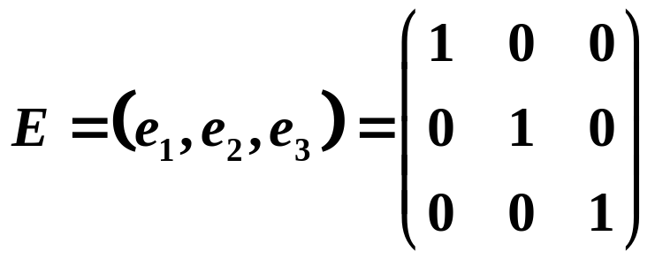
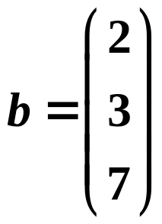
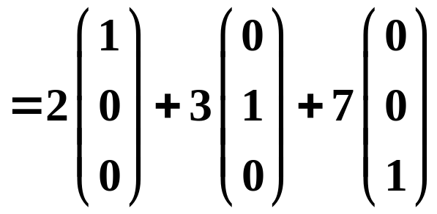

定义：如果在向量空间 V 中取定一个基 a₁ , a₂ , ..., a_{r} ，那么V
中任意一个向量可唯一表示为：
x = λ₁a₁ + λ₂a₂ + …+ λ_{r}a_{r} 回忆P.89定理5（3）
数组 λ₁, λ₂, ..., λ_{r} 称为向量 x 在基 a₁ , a₂ , ..., a_{r} 中的坐标．
例5： 的列向量组是 R³ 的一个基，
那么
b 在基 e₁, e₂, e₃ 中的坐标

Slide 18
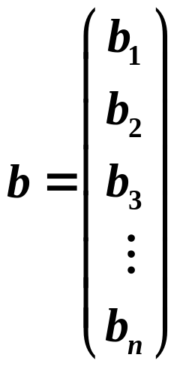
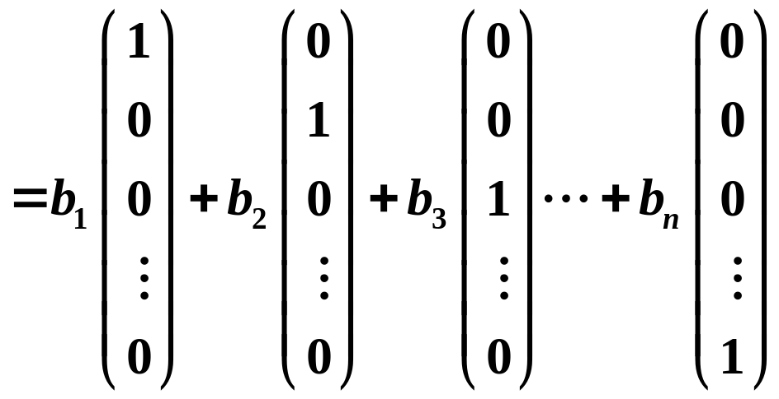
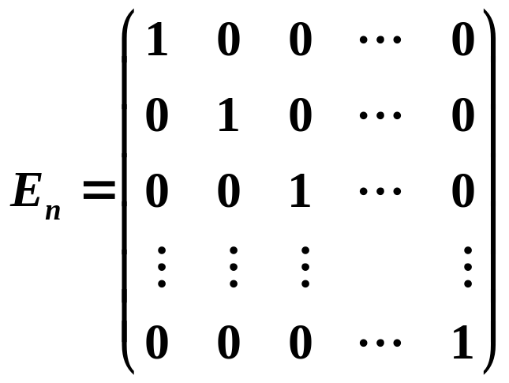
定义：n 阶单位矩阵 E_{n} 的列向量组称为 R^{n} 的自然基．
一般默认向量的坐标都是在自然基下的坐标，除非特别说明.

Slide 19
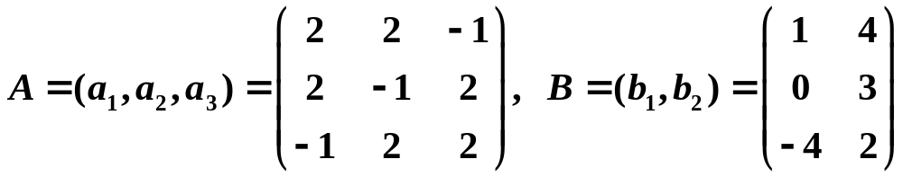
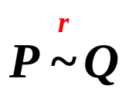
例6：设
验证a₁, a₂, a₃ 是R³ 的一个基，并求 b₁, b₂ 在这个基中的坐标.
分析：
a₁, a₂, a₃ 是 R³ 的一个基 R(a₁, a₂, a₃ ) = 3
b₁, b₂ 在这个基中的坐标 用 a₁, a₂, a₃ 表示 b₁, b₂
当 时，P 的列向量组与Q 的列向量组有相同的线性关系．（矩阵的初等行变换不改变列向量间的线性关系）为此，考虑把 (A, B) = (a₁, a₂, a₃, b₁, b₂) 化为行最简形矩阵．
P93例11

Slide 20
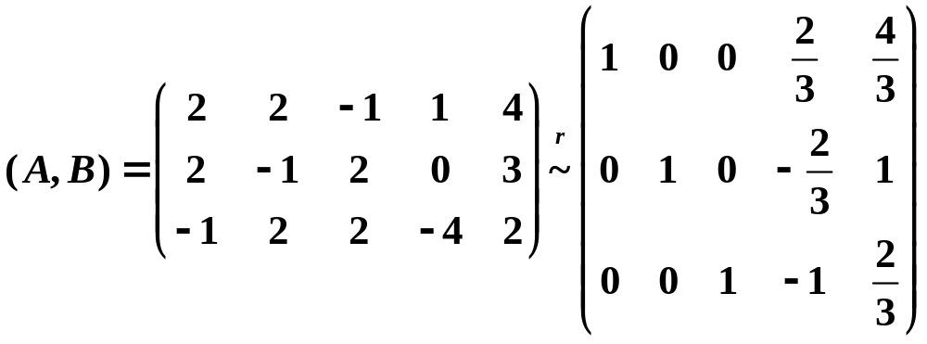
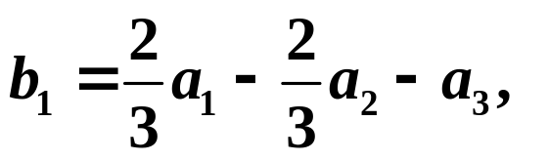
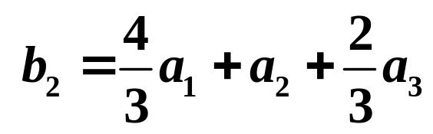
例6：设
验证a₁, a₂, a₃ 是R³ 的一个基，并求 b₁, b₂ 在这个基中的坐标.
解：
因为矩阵的初等行变换不改变列向量组中向量之间的线性关系
于是

Slide 21
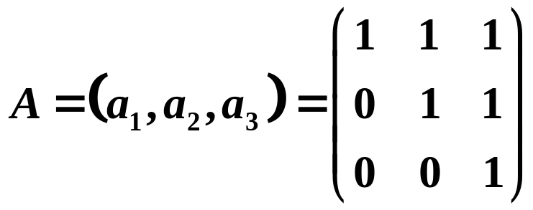
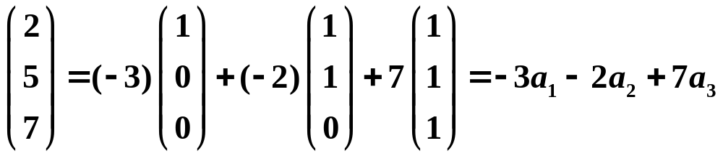
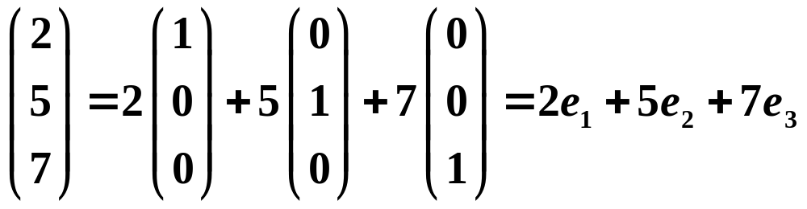
例7：
上三角形矩阵 的列向量组也是 R³
的一个基，那么
结论：同一个向量在不同基下的坐标是不同的．

Slide 22
n 维向量空间中的基变换
在 n 维向量空间中，任意 n 个线性无关的向量
都可以作为n维向量空间的一组基，即n维向量空间
的基不唯一. 对不同的基，同一个向量在不同基下
的坐标一般是不同的.以下要研究的问题是，随着
基的改变，向量的坐标是怎样变化的.
【注意】：在没有特别说明的情况下，我们默认向
量的坐标都是在自然基下的坐标.

Slide 23
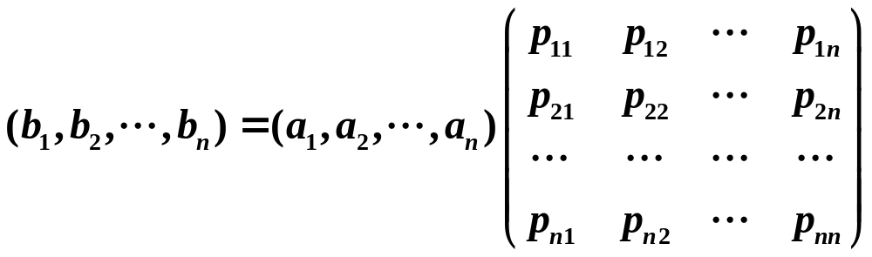
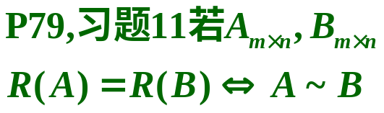
定义：设两组基A=(a₁, a₂,☹, a_{n} )和B=(b₁, b₂,☹, b_{n} )的关系可用矩阵的形式表示为:B = AP
(基变换公式)
组B可由组A线性表示
注意：基的定义
则称矩阵P = ( p_{ij} )_{n×n}为旧基A到新基B的过渡矩阵.
注意：P 的每一列就是基B由基A线性表示时的系数，也就是基B在基A下的坐标。
过渡矩阵一定是可逆矩阵，否则矛盾.

Slide 24
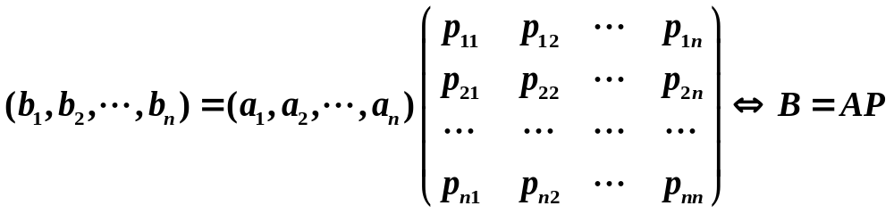
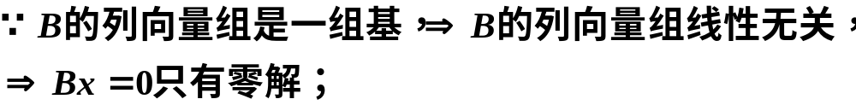
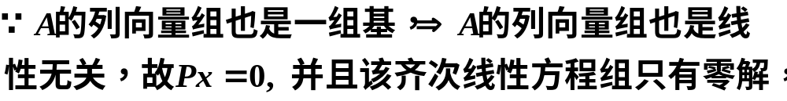
以下说明过渡矩阵P为什么是可逆矩阵?

Slide 25
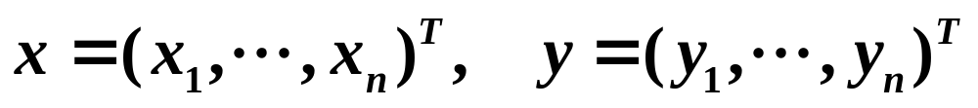
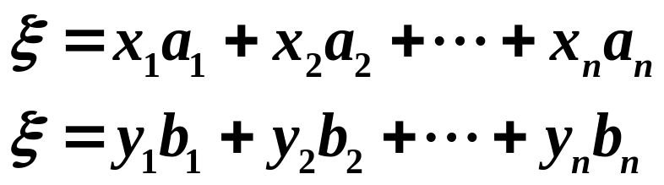
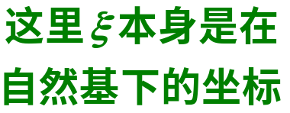
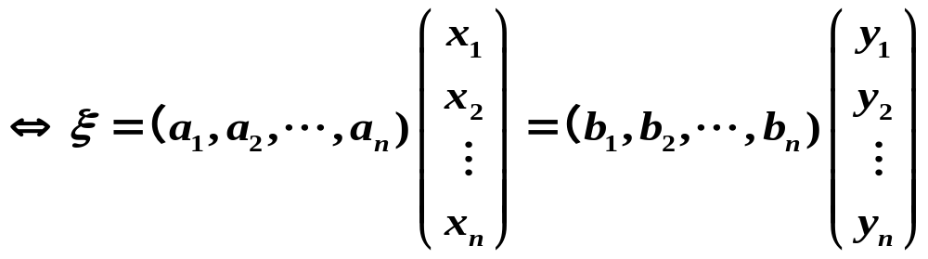
定理：设基A =(a₁,a₂ ,☹ , a_{n})到基B= (b₁,b₂ ,☹ , b_{n})的过渡矩阵为P ，向量 ξ 在A , B下的坐标分别为
则
P y = x 或 y = P⁻¹x (坐标变换公式)
证：由已知条件

Slide 26
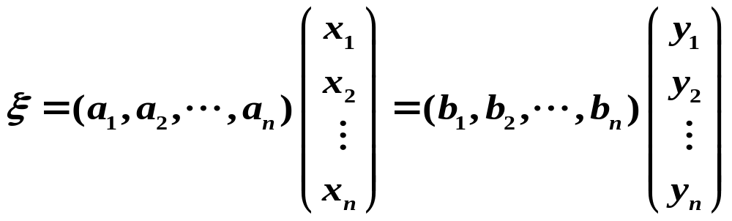
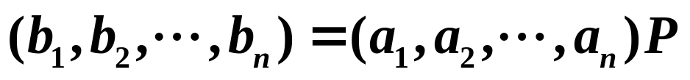
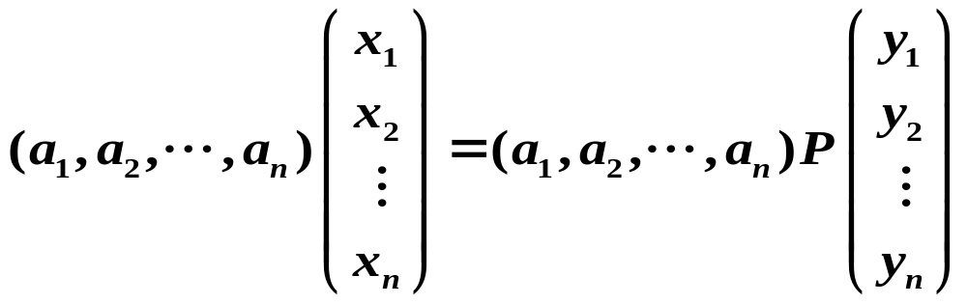
即
因为
所以

Slide 27
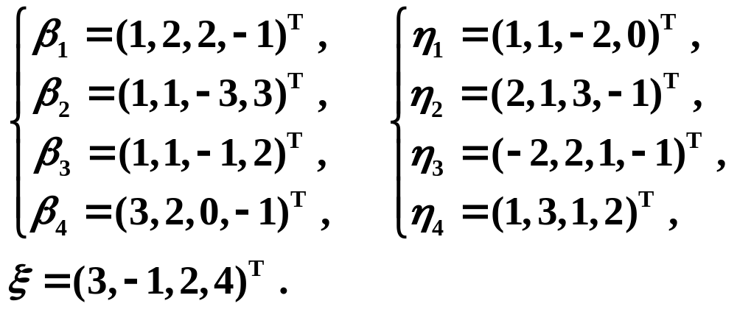
例 8 在 R⁴ 中，求由基 β ₁ , β ₂ , β ₃ , β ₄ 到基
η₁ , η₂ , η₃ , η₄ 的过渡矩阵，并求向量 ξ 在基 η₁, η₂,
η₃ , η₄ 下的坐标. 设（如下的是在自然基下的坐标）
解
设由基 β ₁ , β ₂ , β ₃ , β ₄到基η₁ , η₂ , η₃ , η₄ 的过
设由基 β ₁ , β ₂ , β ₃ , β ₄到基η₁ , η₂ , η₃ , η₄ 的过
(η₁ , η₂ , η₃ , η₄ ) = (β ₁ , β ₂ , β ₃ , β ₄ ) P .
渡矩阵为P. 则
(η₁ , η₂ , η₃ , η₄ ) = (β ₁ , β ₂ , β ₃ , β ₄ ) P .

Slide 28
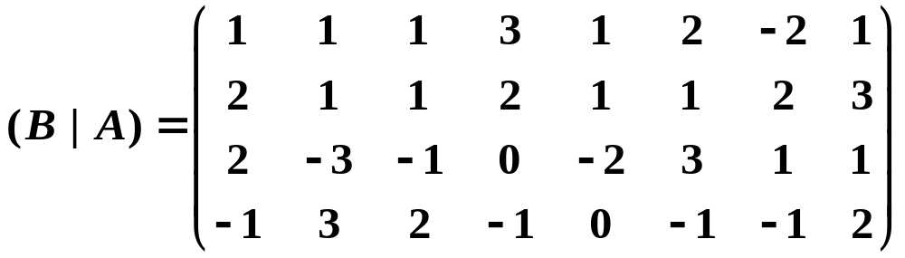
(η₁ , η₂ , η₃ , η₄ ) = (β ₁ , β ₂ , β ₃ , β ₄ ) P .
令 B = (β ₁ , β ₂ , β ₃ , β ₄ ) , A = (η₁ , η₂ , η₃ , η₄ ) ,
注意：过渡矩阵P 的列向量是基A在基B下的坐标
于是有
解之得
P = B⁻¹A .
A = BP ,
用矩阵的初等行变换求 B⁻¹A :
B⁻¹( B | A ) = ( B⁻¹B | B⁻¹A ) = ( E | B⁻¹A ) = ( E | P )

Slide 29
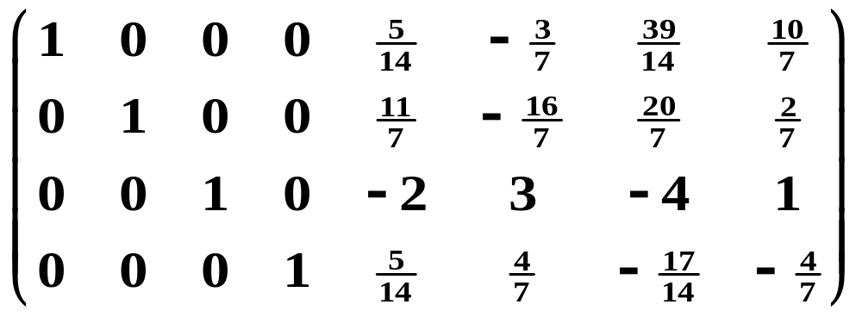
B⁻¹( B | A ) = ( B⁻¹B | B⁻¹A ) = ( E | B⁻¹A ) = ( E | P )
行变换
窍门：初等行变换不改变列向量组之间的线性关系，所以当B被变成E的同时，后面的4列恰好就是基A在基B下的坐标

Slide 30
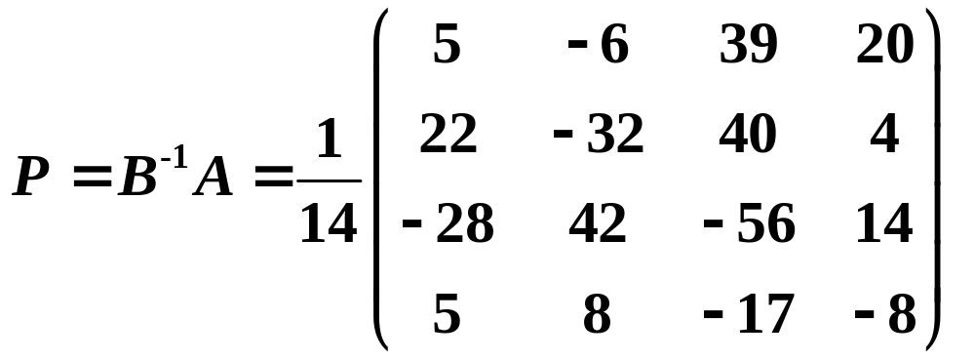
即得
求向量 ξ 在基 η₁ , η₂ , η₃ , η₄下的坐标, 即用基 η₁,
η₂ , η₃ , η₄表示向量 ξ .
用矩阵的初等行变换来
求解: 先构造矩阵
M = ( η₁ , η₂ , η₃ , η₄, ξ ) = (A, ξ )
原理：矩阵的初等行变换不改变列向量组中向量之间的线性关系。相当于求向量ξ 由基A线性表示的系数，并且表法唯一，所以就是ξ 在基 A下的坐标。

Slide 31
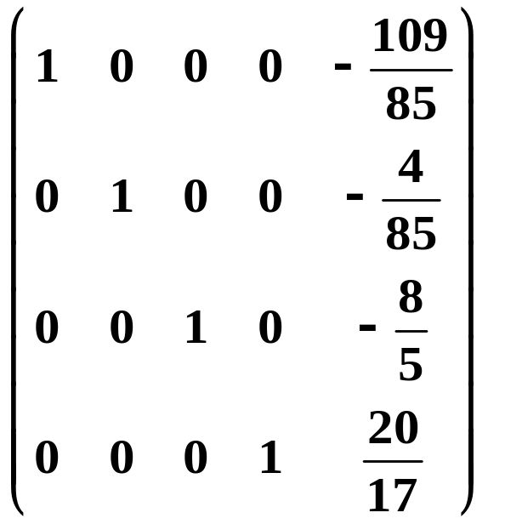
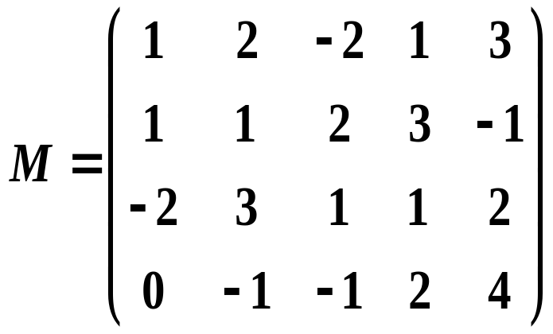
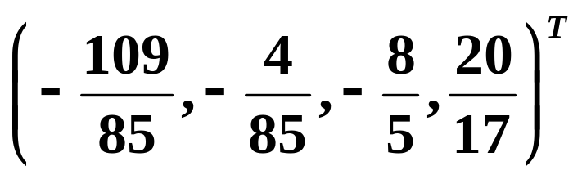
M = ( η₁ , η₂ , η₃ , η₄, ξ ) = ( A, ξ )
再对矩阵 M 实施初等行变换 , 使之成为行最简形
矩阵即得.
行变换
所以向量 ξ 在基 η₁, η₂,
η₃ , η₄下的坐标为

Slide 32
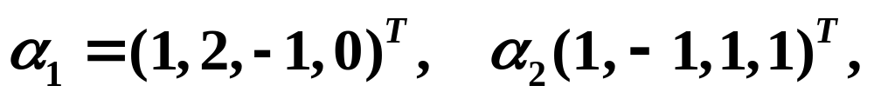
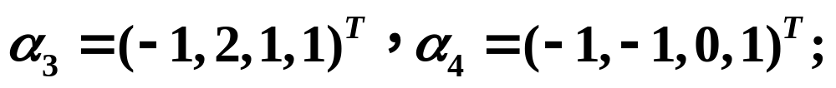
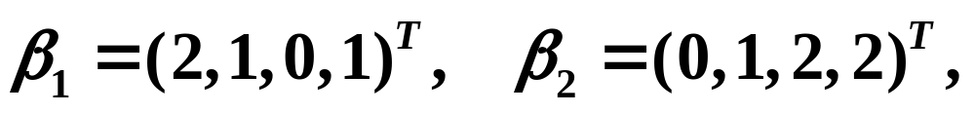
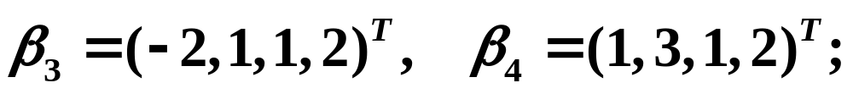
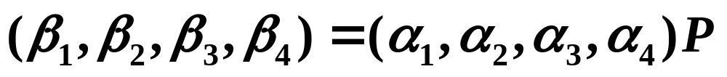
例9、已知在向量空间R ⁴ 中的两组基分别是：
及
求由基α₁ , α₂ , α₃ , α₄ 到 β₁ , β₂ , β₃ , β₄ 的过渡矩阵
和坐标变换公式.
解

Slide 33
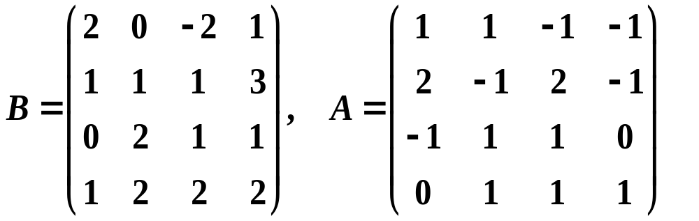
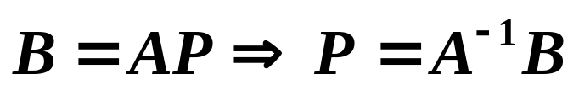
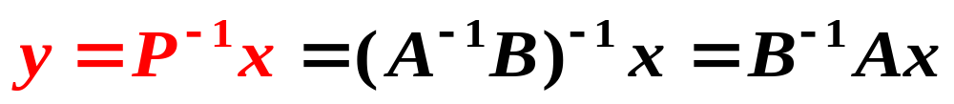
令
于是
用矩阵的初等行变换求过渡矩阵A⁻¹B:
（计算略）
因为过渡矩阵P为A⁻¹B，从而坐标变换公式为：

Slide 34
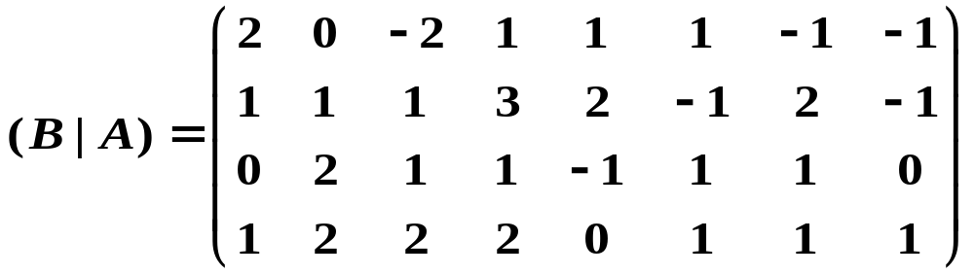
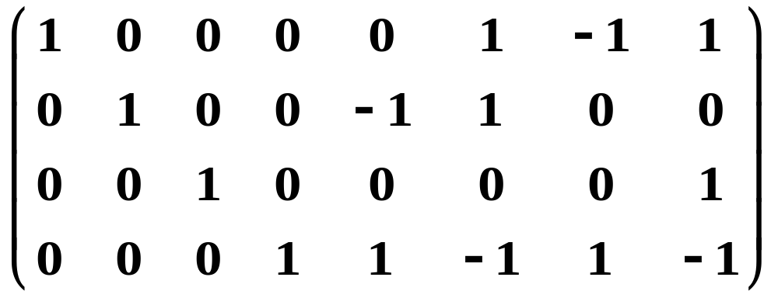
用矩阵的初等行变换求矩阵P⁻¹=B⁻¹A :
计算如下:
行变换

Slide 35
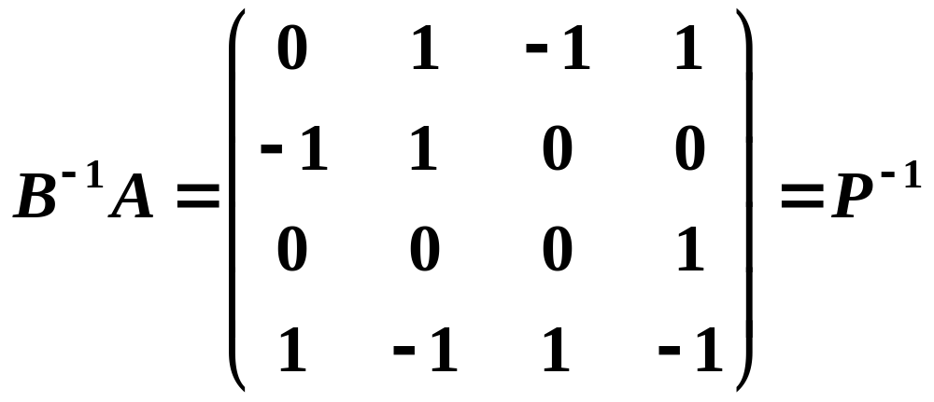

即得

